Slide 1
Visualizza
Importa
Ordina
Trasforma
Comunica
Modellizza

Slide 2
Visualizza
Importa
Ordina
Trasforma
Comunica
Modellizza

Slide 3
Visualizza
Importa
Ordina
Trasforma
Comunica
Modellizza

Slide 4
Visualizza
Importa
Ordina
Trasforma
Comunica
Modellizza

Slide 5
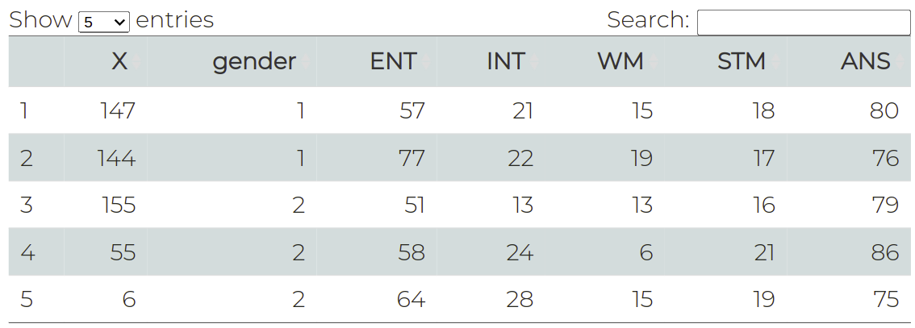

Slide 6
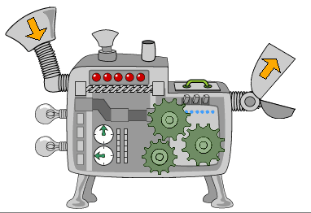
Input
Output

Slide 7
Input
Output

